Slide 1
Ευημερεύοντα σχολεία- Μια συστημική, ολιστική προσέγγιση της ψυχικής υγείας και ευημερίας στα σχολεία
Διάρκεια μαθήματος: 36 μήνες (Μάρτιος 2025 - Φεβρουάριος 2028)
Αριθμός μαθήματος: 101196057
Πρόσκληση: ERASMUS-EDU-2024-POL-EXP

Slide 2
WP3 Εκπαίδευση και Ανάπτυξη Ικανοτήτων D3.1. Μάθημα για Εκπαιδευτές (Κύριοι Εκπαιδευτές) και Ερευνητές
Ενότητα 1 - Εισαγωγή στο πρόγραμμα των Ευημερευόντων Σχολείων

Slide 3
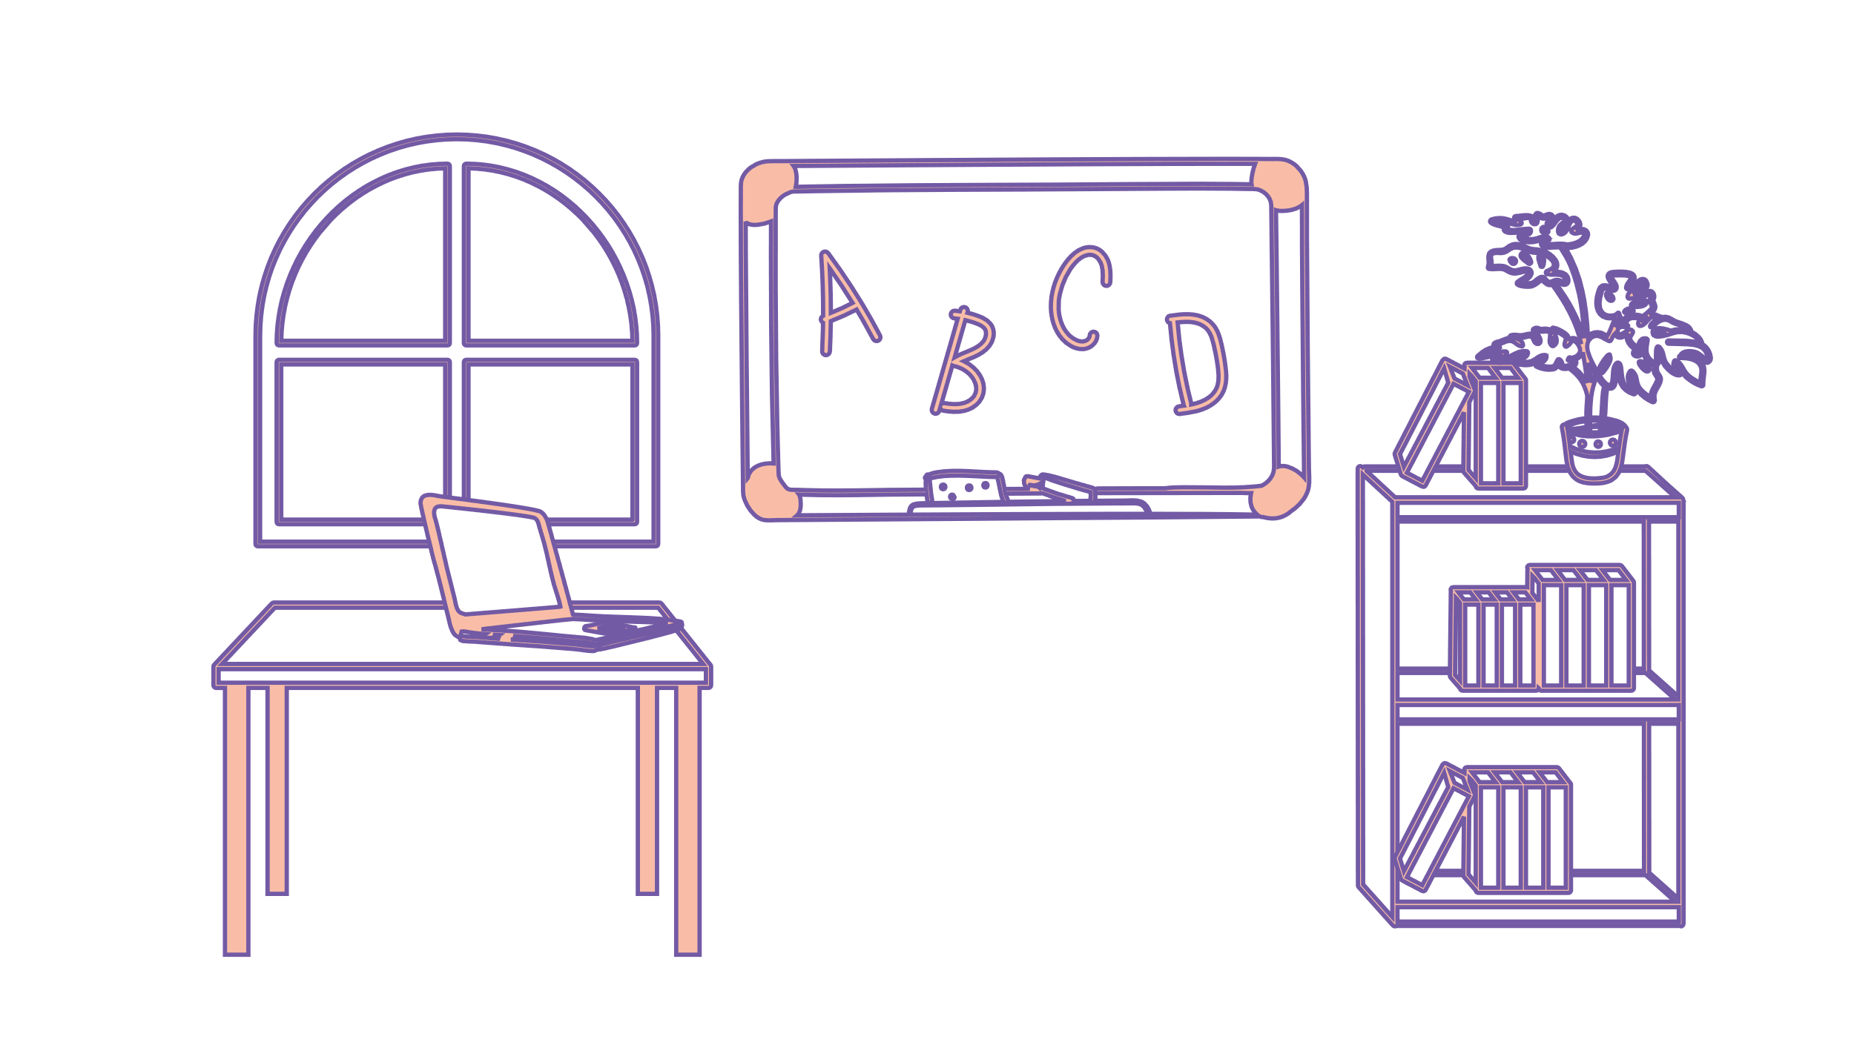
Κατάρτιση Εκπαιδευτών - Ενότητα 1
Αυτό το μάθημα παρέχει στους εκπαιδευτικούς μια σαφή κατανόηση του μοντέλου PERMA, των τομέων SEL και της Ολιστικής Προσέγγισης του Σχολείου. Το μάθημα εξηγεί πώς αυτά τα πλαίσια καθοδηγούν την ευημερία στο σχολείο. Οι εκπαιδευτικοί προσδιορίζουν τι υπάρχει ήδη στην πρακτική τους και επιλέγουν μια ρουτίνα στην τάξη για να την εφαρμόσουν κατά τη διάρκεια της υλοποίησης. Ο στόχος είναι η σαφήνεια, η κοινή γλώσσα και η πρακτική ετοιμότητα πριν προχωρήσουν στη δράση.

Slide 4




Κατάρτιση Εκπαιδευτών - Ενότητα 1
Μαθησιακοί στόχοι
Μέχρι το τέλος αυτής της ενότητας, θα είστε σε θέση να:
Ορίσετε το μοντέλο PERMA και να εξηγήσετε πώς κάθε στοιχείο του εμφανίζεται στο σχολικό περιβάλλον.
Περιγράψετε τους πέντε τομείς SEL και να προσδιορίσετε πού εμφανίζονται ήδη στην καθημερινή ρουτίνα της τάξης.
Αναγνωρίσετε τα στάδια της διαδικασίας των Ευημερευόντων σχολείων:
Ανάλυση αναγκών → Εκπαίδευση → Εφαρμογή.
Συνδέσετε το PERMA και το SEL με την ολιστική προσέγγιση του σχολείου για την υποστήριξη της ευημερίας σε επίπεδο μαθητών, εκπαιδευτικών και σχολείου.

Slide 5
Κατάρτιση Εκπαιδευτών - Ενότητα 1
Στάδια της διαδικασίας των Ευημερευόντων σχολείων
Ανάλυση αναγκών
Το σχολείο σας εξετάζει αρχικά τι συμβαίνει ήδη.
Ελέγχετε τι λειτουργεί καλά, τι λείπει και ποιες ρουτίνες χρησιμοποιούν ήδη οι εκπαιδευτικοί στην καθημερινή τους πρακτική.
Αυτό το βήμα βοηθά το σχολείο να ξέρει από πού να ξεκινήσει.
Εκπαίδευση
Οι εκπαιδευτικοί συμμετέχουν σε σύντομες συνεδρίες για να μάθουν τα βασικά στοιχεία του προγράμματος: PERMA, SEL, WSA και SWPBS. Παρακολουθούν πρακτικά παραδείγματα και επιλέγουν μια απλή ρουτίνα που αισθάνονται έτοιμοι να δοκιμάσουν στην τάξη.
Εφαρμογή
Χρησιμοποιείτε την ρουτίνα που έχετε επιλέξει κάθε εβδομάδα.
Όλοι οι εκπαιδευτικοί εφαρμόζουν τις ρουτίνες τους με παρόμοιο τρόπο, έτσι ώστε οι μαθητές/τριες να λαμβάνουν τα ίδια μηνύματα στο σχολείο.
Το σχολείο ελέγχει τι λειτουργεί και κάνει μικρές προσαρμογές κατά τη διάρκεια της διαδικασίας.

Slide 6
Κατάρτιση Εκπαιδευτών - Ενότητα 1
Τι είναι η Ολιστική Σχολική Προσέγγιση (WSA);
Το σχολείο σας λειτουργεί ως ένα ενιαίο σύστημα. Οι εκπαιδευτικοί, οι μαθητές/τριες, η διοίκηση και οι γονείς υποστηρίζουν από κοινού την ευημερία.
Γιατί το χρειάζεστε
Όταν όλα τα επίπεδα χρησιμοποιούν τις ίδιες ρουτίνες, οι μαθητές/τριες μαθαίνουν γρηγορότερα και η συμπεριφορά τους βελτιώνεται. Αποφεύγετε μεμονωμένες ενέργειες που ξεθωριάζουν μετά από λίγες εβδομάδες.
Τι περιλαμβάνει
• Ρουτίνες στην τάξη
• Πρακτικές των εκπαιδευτικών
• Πολιτική του σχολείου
• Συμμετοχή της οικογένειας
Πώς συνδέεται με τα Ευημερεύοντα Σχολεία
Το PERMA και το SEL καθοδηγούν τις καθημερινές ρουτίνες. Το WSA διασφαλίζει ότι κάθε τάξη και κάθε εκπαιδευτικός ακολουθεί την ίδια κατεύθυνση. Αυτό δημιουργεί ένα σταθερό και προβλέψιμο περιβάλλον για τους μαθητές /τριες.

Slide 7
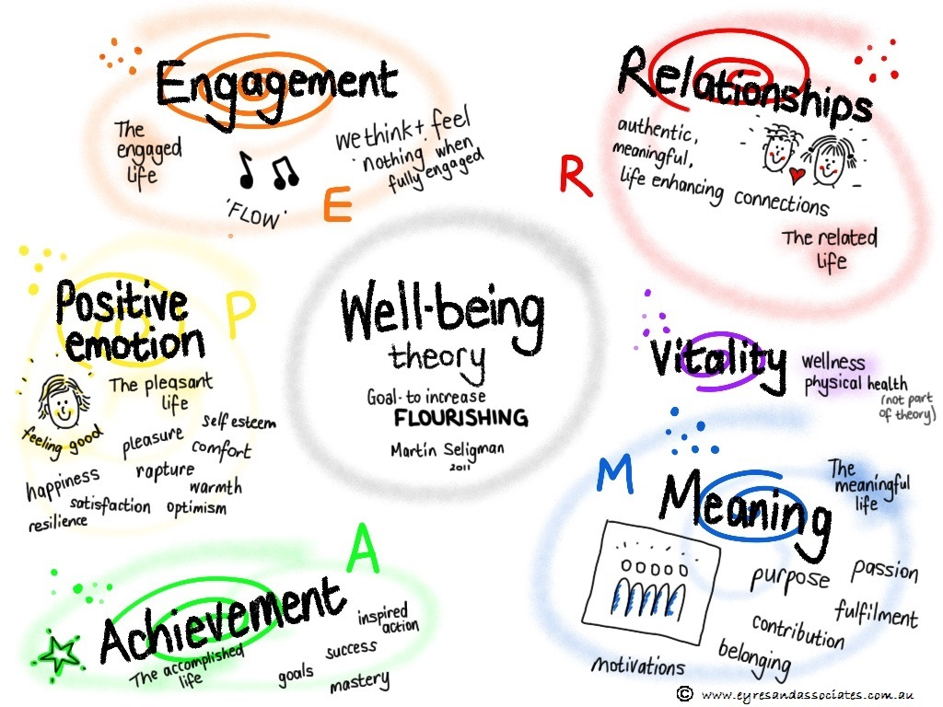
Κατάρτιση Εκπαιδευτών - Ενότητα 1
Κατανόηση του μοντέλου Perma
Το PERMA είναι ένα μοντέλο που εξηγεί τι βοηθά τους ανθρώπους να αισθάνονται και να λειτουργούν καλά. Αναπτύχθηκε από τον Martin Seligman στο πλαίσιο της θετικής ψυχολογίας.
Το PERMA σημαίνει:
P — Θετικά συναισθήματα (Positive Emotion)
Αισθάνεστε χαρά, ενδιαφέρον, ηρεμία ή ευγνωμοσύνη.
E — Δέσμευση (Engagement)
Εστιάζετε πλήρως σε αυτό που κάνετε και χάνετε την αίσθηση του χρόνου.
R — Σχέσεις (Relationships)
Αισθάνεστε ότι έχετε υποστήριξη και σύνδεση με τους άλλους.
M — Νόημα (Meaning)
Καταλαβαίνετε γιατί κάτι έχει σημασία και αισθάνεστε μέρος κάτι μεγαλύτερου.
A — Επίτευγμα (Accomplishment)
Θέτετε στόχους, σημειώνετε πρόοδο και αισθάνεστε υπερήφανοι για όσα επιτυγχάνετε.
Το PERMA βοηθά τους εκπαιδευτικούς και τα σχολεία να συζητήσουν για την ευημερία χρησιμοποιώντας πέντε σαφείς τομείς.

Slide 8
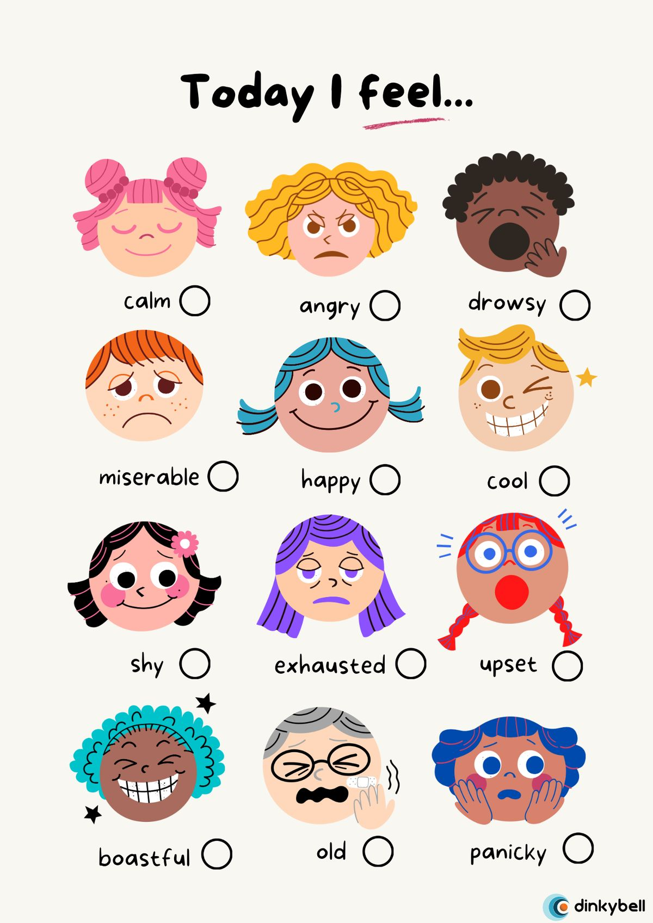
Κατάρτιση Εκπαιδευτών - Ενότητα 1
PERMA Στοιχείο 1: Θετικά συναισθήματα
(Positive Emotion)
Τι σημαίνει αυτό στην εκπαίδευση
Οι μαθητές /τριες βιώνουν ευχάριστα συναισθήματα κατά τη διάρκεια της μάθησης. Αισθάνονται ήρεμοι/μες, ασφαλείς και ευπρόσδεκτοι/τες. Αυτό δημιουργεί την προθυμία για μάθηση.
Γιατί είναι σημαντικό
Τα θετικά συναισθήματα ενεργοποιούν τον εγκέφαλο. Οι μαθητές /τριες επεξεργάζονται καλύτερα τις πληροφορίες όταν αισθάνονται ασφαλείς και χαλαροί/ες. Όταν μειώνεται το άγχος, αυξάνεται η προσοχή και η μνήμη.
Γρήγορο σχολικό παράδειγμα
Ξεκινήστε το μάθημα με έναν πρωινό έλεγχο.
Οι μαθητές /τριες δείχνουν ένα χρώμα ή ένα emoji που δείχνει πώς αισθάνονται.
Πώς να το παρουσιάσετε στους μαθητές/τριες
Πείτε: «Ξεκινάμε παρατηρώντας πώς αισθανόμαστε. Αυτό μας βοηθά να καταλάβουμε τι χρειαζόμαστε σήμερα».
Πώς εντάσσεται το Perma στο πρόγραμμα των Ευημερευόντων σχολείων
Η εβδομαδιαία δράση PERMA μπορεί να είναι τόσο απλή όσο η προσθήκη ενός ελέγχου
συναισθημάτων το πρωί. Στη συνέχεια, παρατηρήστε τις αλλαγές στην ενέργεια και τη
συμπεριφορά.

Slide 9
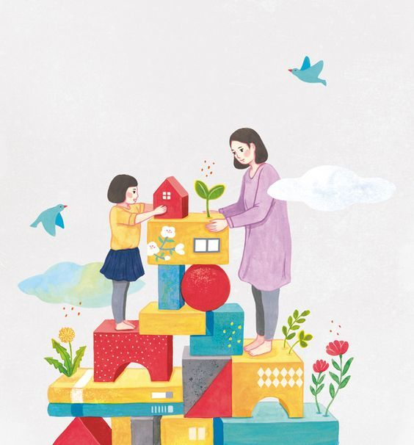
Κατάρτιση Εκπαιδευτών - Ενότητα 1
PERMA Στοιχείο 2: Δέσμευση (Engagement)
Τι σημαίνει αυτό στην εκπαίδευση
Οι μαθητές /τριες εισέρχονται σε μια κατάσταση βαθιάς συγκέντρωσης. Αισθάνονται απορροφημένοι/ες από μια εργασία και ο χρόνος περνάει γρήγορα.
Γιατί είναι σημαντικό
Η εστιασμένη προσοχή βελτιώνει τα μαθησιακά αποτελέσματα. Οι μαθητές/τριες παραμένουν αφοσιωμένοι/ες και χρειάζονται λιγότερες διορθώσεις συμπεριφοράς.
Γρήγορο σχολικό παράδειγμα
Ξεκινήστε κάθε μάθημα με δύο λεπτά ησυχίας.
Οι μαθητές /τριες επιλέγουν μια εργασία: να διαβάσουν τις οδηγίες ή να αξιολογήσουν τις σημειώσεις της προηγούμενης ημέρας.
Πώς να το παρουσιάσετε στους μαθητές /τριες
Πείτε: «Ξεκινάμε με δύο λεπτά συγκέντρωσης, ώστε ο εγκέφαλός μας να είναι έτοιμος να μάθει».
Πώς το Perma ταιριάζει στο πρόγραμμα των Ευημερευόντων σχολείων
Οι ρουτίνες εμπλοκής συμβάλλουν στη δημιουργία σταθερότητας και προβλέψιμες εκκινήσεις. Αυτό μειώνει το χάος και αυξάνει την ηρεμία.

Slide 10
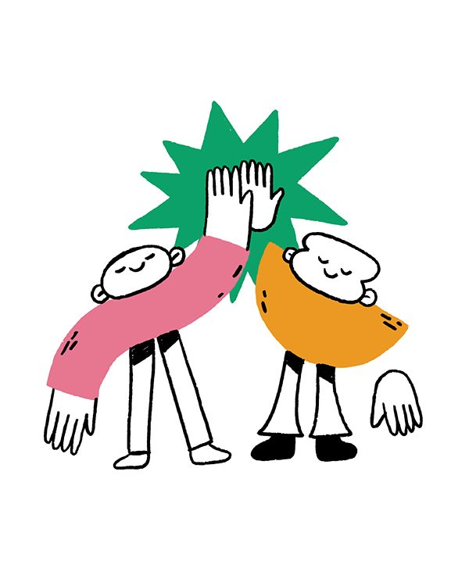
Κατάρτιση Εκπαιδευτών - Ενότητα 1
PERMA Στοιχείο 3: Σχέσεις (Relationships)
Τι σημαίνει αυτό στην εκπαίδευση
Οι μαθητές /τριες αισθάνονται ότι τους εκτιμούν στην τάξη. Εμπιστεύονται τον/την εκπαιδευτικό και τους συμμαθητές τους. Αισθάνονται ότι ανήκουν στην ομάδα.
Γιατί είναι σημαντικό
Όταν οι μαθητές /τριες αισθάνονται ότι τους δίνουν σημασία, συμμετέχουν περισσότερο. Οι υγιείς σχέσεις μειώνουν τις συγκρούσεις και τον εκφοβισμό. Το αίσθημα του «ανήκειν» βελτιώνει τα ακαδημαϊκά αποτελέσματα.
Γρήγορο σχολικό παράδειγμα
Συνεργάτης/τιδα της εβδομάδας.
Οι μαθητές /τριες εναλλάσσονται με τους συνεργάτες/τιδες τους. Αυτό βελτιώνει τη συνεργασία και τις θετικές σχέσεις μεταξύ των συμμαθητών/τριών.
Πώς να το παρουσιάσετε στους μαθητές /τριες
Μπορείτε να πείτε: «Θα συνεργαστούμε με διαφορετικούς συμμαθητές/τριες, ώστε να μαθαίνουμε μαζί και να υποστηρίζουμε ο ένας/η μια τον άλλον/η».
Πώς ταιριάζει το Perma στο πρόγραμμα των Ευημερευόντων σχολείων
Οι ρουτίνες στις σχέσεις δημιουργούν ένα ασφαλέστερο σχολικό περιβάλλον. Αυτές οι ενέργειες υποστηρίζουν την Ολιστική Σχολική Προσέγγιση.

Slide 11
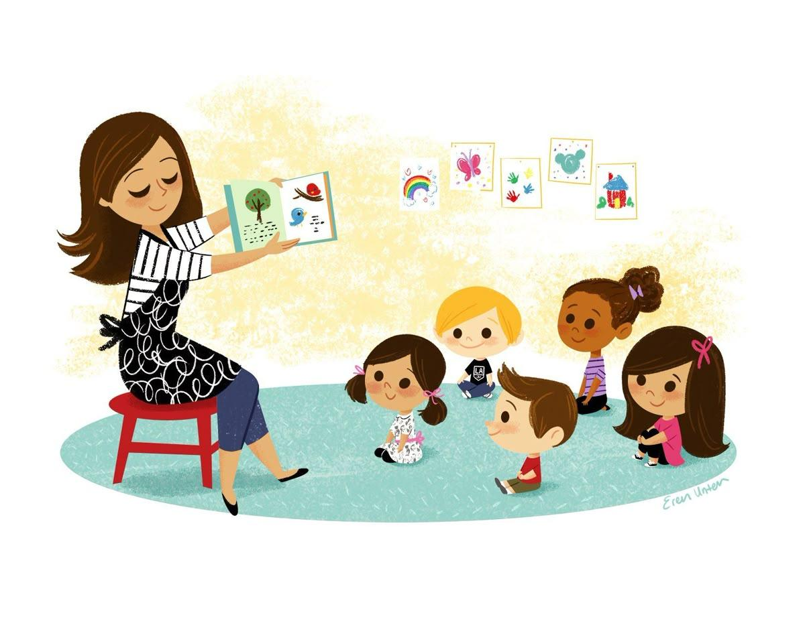
Κατάρτιση Εκπαιδευτών - Ενότητα 1
PERMA Στοιχείο 4: Νόημα (Meaning)
Τι σημαίνει αυτό στην εκπαίδευση
Οι μαθητές/τριες κατανοούν τον σκοπό της μάθησης. Καταλαβαίνουν το νόημα μιας εργασίας.
Γιατί είναι σημαντικό
Οι μαθητές /τριες προσπαθούν περισσότερο όταν η εργασία τους φαίνεται σημαντική και όχι απλώς «υποχρεωτική». Ο σκοπός δημιουργεί εσωτερική κινητοποίηση.
Γρήγορο σχολικό παράδειγμα
Πριν ξεκινήσετε μια εργασία, ρωτήστε: «Γιατί είναι σημαντικό για εμάς;» Αφήστε 2 μαθητές /τριες να απαντήσουν.
Πώς να το παρουσιάσετε στους μαθητές/τριες
Πείτε: «Όταν γνωρίζουμε γιατί κάτι είναι σημαντικό, ο εγκέφαλός μας δίνει μεγαλύτερη προσοχή».
Σύνδεσμος του προγράμματος
Το νόημα βοηθά τους μαθητές/τριες να συνδέσουν τις σχολικές εργασίες με την πραγματική ζωή. Κατά τη διάρκεια της υλοποίησης, δημιουργείτε μια ρουτίνα εξήγησης του σκοπού.

Slide 12

Κατάρτιση Εκπαιδευτών - Ενότητα 1
PERMA Στοιχείο 5: Επίτευγμα (Accomplishment)
Τι σημαίνει αυτό στην εκπαίδευση
Οι μαθητές/τριες θέτουν στόχους και παρακολουθούν την πρόοδό τους. Γιορτάζουν τα επιτεύγματά τους.
Γιατί είναι σημαντικό
Η πρόοδος ενισχύει την αυτοπεποίθηση. Οι μαθητές/τριες πιστεύουν ότι μπορούν να πετύχουν. Αυτό ενισχύει την ανθεκτικότητα.
Γρήγορο σχολικό παράδειγμα
Κάρτα εβδομαδιαίων στόχων.
Οι μαθητές/τριες γράφουν έναν στόχο τη Δευτέρα και ελέγχουν την πρόοδό τους την Παρασκευή.
Πώς να το παρουσιάσετε στους μαθητές
Πείτε: «Αυτό μάς βοηθά να παρατηρούμε την πρόοδο, ακόμα και αν είναι μικρή».
Σύνδεσμος του προγράμματος
Οι ρουτίνες εκπλήρωσης επιτρέπουν ορατές αλλαγές. Οι μαθητές/τριες βλέπουν ότι τα μικρά βήματα οδηγούν στην πρόοδο.

Slide 13
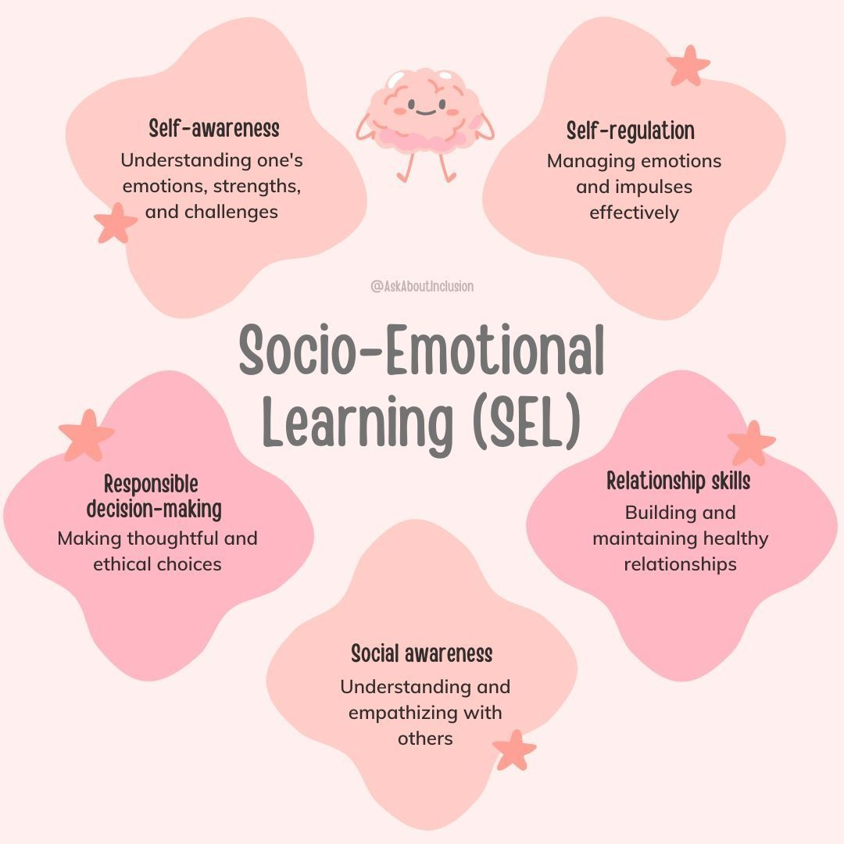
Κατάρτιση Εκπαιδευτών - Ενότητα 1
Τι είναι η Κοινωνική και Συναισθηματική Μάθηση (SEL);
Η Κοινωνική και Συναισθηματική Μάθηση (SEL - Social and Emotional Learning ) αναφέρεται στη διαδικασία κατά την οποία οι μαθητές/τριες μαθαίνουν δεξιότητες για να κατανοούν τα συναισθήματά τους, να διαχειρίζονται τη συμπεριφορά τους, να χτίζουν σχέσεις και να κάνουν υπεύθυνες επιλογές. Βασίζεται στη θεωρία της συναισθηματικής νοημοσύνης (Mayer & Salovey, 1997) και σε έρευνα του CASEL (2020) που δείχνει ότι οι μαθητές/τριες τα καταφέρνουν καλύτερα ακαδημαϊκά όταν μαθαίνουν συναισθηματικές και κοινωνικές δεξιότητες.
Η Κοινωνική και Συναισθηματική Μάθηση (SEL) υποστηρίζει:
• Ρύθμιση συναισθημάτων
• Βελτιωμένη συμπεριφορά
• Καλύτερες σχέσεις
• Ακαδημαϊκή επιτυχία
Το PERMA δημιουργεί μια εμπειρία ευημερίας, ενώ η Κοινωνική και Συναισθηματική Μάθηση (SEL) αναπτύσσει τις δεξιότητες που χρειάζονται οι μαθητές/τριες για να φτάσουν σε αυτήν την εμπειρία.

Slide 14
Κατάρτιση Εκπαιδευτών - Ενότητα 1
Τι είναι το SWPBS?
SWPBS σημαίνει Υποστήριξη Θετικής Συμπεριφοράς σε ολόκληρο το σχολικό περιβάλλον (School-Wide Positive Behaviour Support). Είναι μια απλή ιδέα: οι μαθητές/τριες μαθαίνουν να συμπεριφέρονται με τον ίδιο τρόπο που μαθαίνουν οποιαδήποτε άλλη δεξιότητα. Όταν οι ενήλικες διδάσκουν τις προσδοκίες με σαφήνεια και συνέπεια, οι μαθητές/τριες κατανοούν τι να αναμένουν και αισθάνονται ασφαλέστεροι/ες στην τάξη.
Σκοπός
Να βοηθηθούν οι μαθητές/τριες να μάθουν τη θετική συμπεριφορά μέσω σαφούς διδασκαλίας, καθημερινής εξάσκησης και προβλέψιμων ρουτινών. Στόχος είναι η δημιουργία ήρεμου, ασφαλούς και υποστηρικτικού μαθησιακού περιβάλλοντος.
Τι να κάνουν οι εκπαιδευτικοί:
• Να εξηγούν πώς μοιάζει η αναμενόμενη συμπεριφορά σε πραγματικές καταστάσεις
• Να δείχνουν τη συμπεριφορά με σύντομες επιδείξεις ή παραδείγματα
• Να χρησιμοποιούν ρουτίνες ώστε οι μαθητές/τριες να γνωρίζουν τι θα συμβεί στη συνέχεια
• Να δίνουν γρήγορη, συγκεκριμένη ανατροφοδότηση όταν οι μαθητές/τριες κάνουν το σωστό
• Να απαντούν με συνεπή τρόπο, ώστε οι μαθητές/τριες να λαμβάνουν το ίδιο μήνυμα από όλους τους ενήλικες

Slide 15
Κατάρτιση Εκπαιδευτών - Ενότητα 1
Πώς το SWPBS υποστηρίζει το PERMA
SWPBS
Το SWPBS σάς δίνει τη δομή για να δημιουργήσετε προβλέψιμες ρουτίνες. Το PERMA σας δείχνει τι είδους ευημερία θέλετε να βιώσουν οι μαθητές/τριες. Μαζί μετατρέπουν τις καθημερινές ενέργειες σε ουσιαστική αλλαγή.
Πώς συνδέονται στην πράξη:
• Οι σαφείς προσδοκίες βοηθούν τους μαθητές/τριες να αισθάνονται ασφαλείς μεταξύ τους → ισχυρότερες σχέσεις
• Οι προβλέψιμες ρουτίνες μειώνουν το άγχος και βοηθούν τους μαθητές/τριες να προσαρμοστούν πιο γρήγορα → ισχυρότερη δέσμευση
• Η γρήγορη, συγκεκριμένη θετική ανατροφοδότηση βοηθά τους μαθητές/τριες να δουν την πρόοδό τους → περισσότερα επιτεύγματα
• Η ήρεμη, σταθερή έναρξη των μαθημάτων μειώνει τα επίπεδα άγχους → περισσότερα θετικά συναισθήματα
• Η εξήγηση του σκοπού μιας εργασίας ενισχύει το κίνητρο → ισχυρότερο νόημα
PERMA

Slide 16
Κατάρτιση Εκπαιδευτών - Ενότητα 1
Πώς το WSA + SWPBS συνδέεται με τα Ευημερεύοντα Σχολεία
SWPBS
Το WSA δίνει στο σχολείο μια κοινή κατεύθυνση.
Το SWPBS διαμορφώνει τις καθημερινές ρουτίνες συμπεριφοράς.
Το PERMA και το SEL καθοδηγούν τις εβδομαδιαίες πρακτικές ευημερίας που προσθέτετε στα μαθήματά σας.
Όταν και τα τρία λειτουργούν μαζί, οι εκπαιδευτικοί μιλούν την ίδια γλώσσα και οι μαθητές/τριες λαμβάνουν τα ίδια μηνύματα σε ολόκληρο το σχολείο. Αυτό μειώνει τη σύγχυση και δημιουργεί πιο ήρεμο και προβλέψιμο περιβάλλον.
Παράδειγμα στην πράξη
Το σχολείο καθορίζει τρεις βασικές προσδοκίες: Να είσαι σεβαστός/η, να είσαι έτοιμος/η, να είσαι ασφαλής.
Όλοι οι εκπαιδευτικοί διδάσκουν αυτές τις προσδοκίες με τον ίδιο τρόπο κατά τη διάρκεια της πρώτης εβδομάδας κάθε περιόδου.
Κάθε τάξη χρησιμοποιεί μια απλή ρουτίνα PERMA, όπως έναν έλεγχο των συναισθημάτων το πρωί (Θετικά Συναισθήματα) ή ένα δίλεπτο συγκέντρωσης στο ξεκίνημα (Δέσμευση).
Όταν ένας μαθητής/ μία μαθήτρια ανταποκρίνεται σε μια προσδοκία, οι εκπαιδευτικοί δίνουν σύντομα, θετικά σχόλια χρησιμοποιώντας την ίδια διατύπωση.
Τα WSA και SWPBS δίνουν στο σχολείο μια σαφή δομή. Τώρα εξετάζουμε τις δεξιότητες που χρειάζονται οι μαθητές/τριες για να χρησιμοποιήσουν καλά αυτή τη δομή. Αυτές οι δεξιότητες προέρχονται από το SEL και εμφανίζονται σε απλές καθημερινές ρουτίνες που μπορείτε να χρησιμοποιήσετε σε οποιαδήποτε τάξη.
PERMA
Ευημερεύοντα Σχολεία

Slide 17
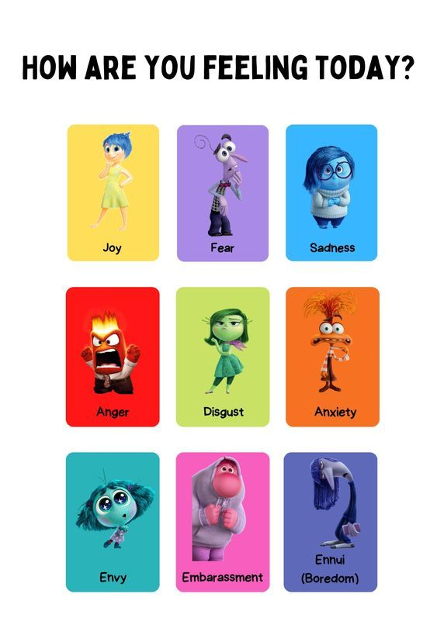
Κατάρτιση Εκπαιδευτών - Ενότητα 1
Πώς εμφανίζεται η Κοινωνική και Συναισθηματική
Μάθηση (SEL) στην καθημερινή ρουτίνα της τάξης
1. Αυτογνωσία
Οι μαθητές/τριες παρατηρούν πώς αισθάνονται και το ονομάζουν.
Στις καθημερινές ρουτίνες της τάξης:
• Πρωινή ανασκόπηση με χρώματα ή emoji.
• Οι μαθητές/τριες επιλέγουν: «Νιώθω έτοιμος/η – κουρασμένος/η – απογοητευμένος/η – ενθουσιασμένος/η».
• Σύντομος αναστοχασμός: «Τι χρειάζομαι τώρα για να συγκεντρωθώ;»
Γιατί είναι σημαντικό:
Όταν οι μαθητές/τριες ονομάζουν συναισθήματα, η συμπεριφορά βελτιώνεται.

Slide 18
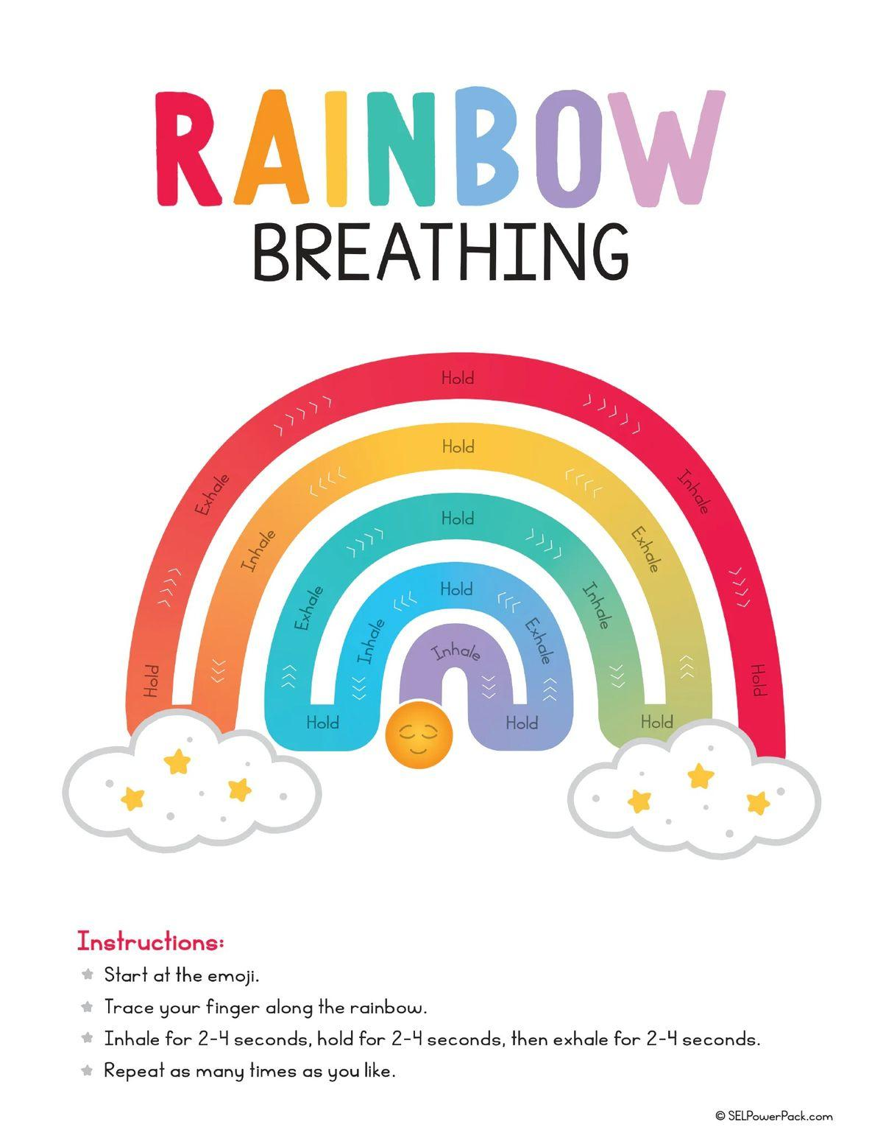
Κατάρτιση Εκπαιδευτών - Ενότητα 1
Πώς εμφανίζεται η Κοινωνική και Συναισθηματική
Μάθηση (SEL) στην καθημερινή ρουτίνα της τάξης
2. Αυτοδιαχείριση
Οι μαθητές/τριες ελέγχουν τις αντιδράσεις και παραμένουν συγκεντρωμένοι/ες.
Στις καθημερινές ρουτίνες της τάξης:
• Δύο λεπτά ήρεμης αναπνοής πριν από τις εξετάσεις.
• Χρονοδιακόπτης στον πίνακα για μεταβάσεις.
• «Παύση και επιλογή» πριν από την αντίδραση.
Γιατί είναι σημαντικό:
Οι μαθητές/τριες μαθαίνουν ότι μπορούν να ρυθμίζουν την ενέργεια αντί να κυβερνώνται από αυτήν.

Slide 19
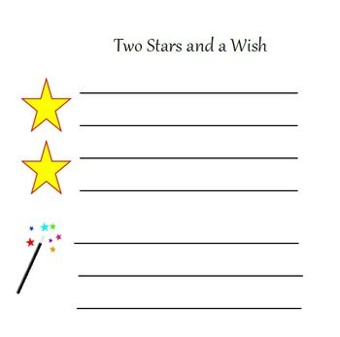
Κατάρτιση Εκπαιδευτών - Ενότητα 1
Πώς εμφανίζεται η Κοινωνική και Συναισθηματική
Μάθηση (SEL) στην καθημερινή ρουτίνα της τάξης
3. Κοινωνική επίγνωση
Οι μαθητές/τριες κατανοούν τι μπορεί να σκέφτονται ή να αισθάνονται οι άλλοι/ες.
Στις καθημερινές ρουτίνες της τάξης:
• Καθρέφτης συναισθημάτων
Τα ζευγάρια κάθονται ο ένας απέναντι στον άλλον. Ένας/μια μαθητής/τρια δείχνει ένα συναίσθημα στο πρόσωπό του/της. Ο/η άλλος/η μαντεύει το συναίσθημα και προσφέρει μια χρήσιμη απάντηση.
• Δύο αστέρια και μια ευχή
Μετά την ομαδική εργασία, κάθε μαθητής/τρια δίνει σε έναν/μια άλλο/η μαθητή/τρια δύο θετικά και έναν τομέα βελτίωσης.
• Διάλειμμα ενσυναίσθησης
Κατά τη διάρκεια μιας έντονης στιγμής, οι μαθητές/τριες αφιερώνουν 30 δευτερόλεπτα για να γράψουν: «Τι μπορεί να αισθάνεται ο/η άλλος/η; Γιατί;»
Γιατί είναι σημαντικό:
Οι μαθητές/τριες αναπτύσσουν ενσυναίσθηση μιλώντας και ενεργώντας, αντί να ακούν απλώς τη θεωρία.

Slide 20
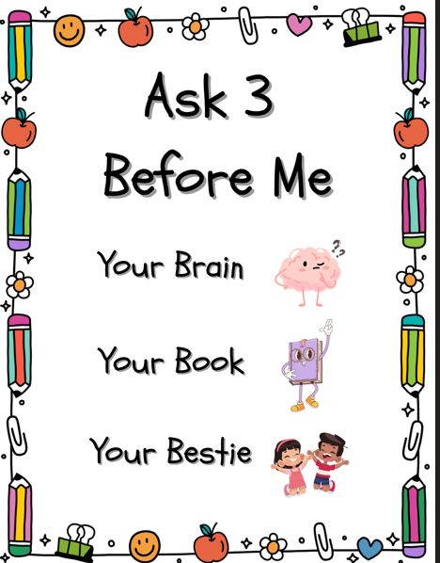
Κατάρτιση Εκπαιδευτών - Ενότητα 1
Πώς εμφανίζεται η Κοινωνική και Συναισθηματική
Μάθηση (SEL) στην καθημερινή ρουτίνα της τάξης
4. Δεξιότητες σχέσεων
Οι μαθητές/τριες συνεργάζονται και επικοινωνούν με σεβασμό.
Πραγματικές καθημερινές δραστηριότητες στην τάξη:
• Συμβουλευτική φίλων
Ζευγάρια μαθητών/τριων συνεργάζονται σε μια σύντομη εργασία. Ο/η ένας/μια μαθητής/τρια εξηγεί. Ο/η άλλος/η κάνει μόνο διευκρινιστικές ερωτήσεις.
Αυτό ενισχύει την ενεργητική ακρόαση και μειώνει τις διακοπές.
• Κανόνας «Ρώτα τρεις πριν από εμένα»
Οι μαθητές/τριες πρέπει να ρωτήσουν τρεις συμμαθητές/τριες τους πριν ρωτήσουν τον/την εκπαιδευτικό. Αυτό διδάσκει την υποστήριξη από ομότιμους/ες και μειώνει την εξάρτηση από τον/την εκπαιδευτικό.
• Κύκλος επαίνου
Στο τέλος μιας εργασίας, κάθε μαθητής/τρια κάνει ένα θετικό, συγκεκριμένο σχόλιο στο άτομο στα δεξιά του/της. Παράδειγμα: «Μου άρεσε ο τρόπος που οργάνωσες το υλικό μας».
Γιατί έχει σημασία:
Οι μαθητές/τριες μαθαίνουν να επικοινωνούν με σαφήνεια, να μοιράζονται την ευθύνη και να επιδιορθώνουν τις σχέσεις τους μετά από μια σύγκρουση.

Slide 21
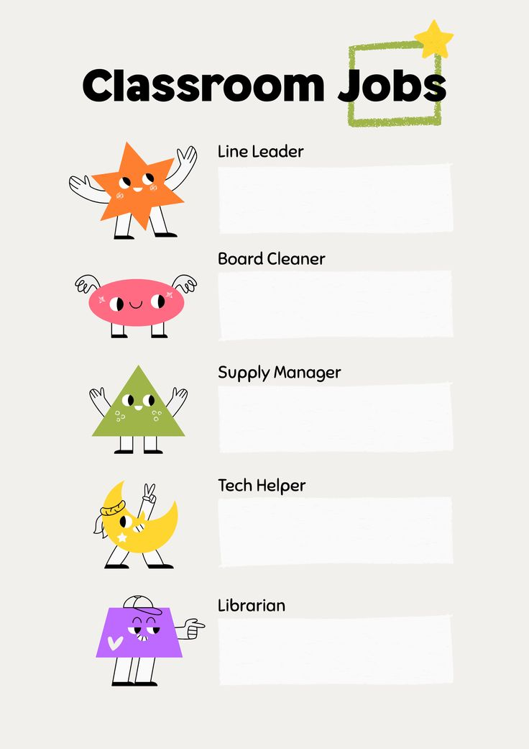
Κατάρτιση Εκπαιδευτών - Ενότητα 1
Πώς εμφανίζεται η Κοινωνική και Συναισθηματική
Μάθηση (SEL) στην καθημερινή ρουτίνα της τάξης
5. Υπεύθυνες αποφάσεις
Οι μαθητές/τριες σκέφτονται πριν ενεργήσουν και αξιολογούν τις συνέπειες.
• Ρουτίνα «Σταμάτα – Σκέψου – Δράσε»
Οι μαθητές/τριες ακολουθούν τρία βήματα που είναι αναρτημένα στον τοίχο: Σταμάτα. Σκέψου τα αποτελέσματα. Δράσε με σκοπό.
• Πίνακας εργασιών της τάξης
Οι μαθητές/τριες επιλέγουν και ολοκληρώνουν εβδομαδιαίους ρόλους, όπως διαχειριστής/τρια υλικών ή βοηθός τεχνολογίας.
• Εισιτήριο εξόδου: «Η έξυπνη επιλογή μου σήμερα»
Οι μαθητές/τριες γράφουν μια υπεύθυνη επιλογή που έκαναν στο τέλος του μαθήματος.
Γιατί είναι σημαντικό:
Οι μαθητές/τριες αναπτύσσουν υπευθυνότητα και μαθαίνουν ότι οι επιλογές τους επηρεάζουν την ομάδα.

Slide 22
Κατάρτιση Εκπαιδευτών - Ενότητα 1
Πώς συνδέεται το SEL με το PERMA
Όταν οι μαθητές/τριες αναπτύσσουν δεξιότητες SEL, το PERMA γίνεται πραγματικότητα στην καθημερινή σχολική ζωή.
Πώς συνδέονται:
• Το SEL διδάσκει τις δεξιότητες
Πώς συμπεριφέρονται οι μαθητές/τριες, διαχειρίζονται τα συναισθήματά τους και αλληλεπιδρούν
• Το PERMA παρέχει τη δομή
Αυτό που παρατηρούμε, μετράμε και γιορτάζουμε
Παραδείγματα:
• Όταν οι μαθητές/τριες ρυθμίζουν τα συναισθήματά τους (SEL) → βιώνουν περισσότερα θετικά συναισθήματα (PERMA)
• Όταν οι μαθητές/τριες συνεργάζονται (SEL) → χτίζουν ισχυρότερες σχέσεις (PERMA)

Slide 23
Κατάρτιση Εκπαιδευτών - Ενότητα 1
Δραστηριότητα ζευγαριών – Συνδέστε PERMA + SEL
Βήμα | Τι κάνουν οι δάσκαλοι | Κατευθυντήριες ερωτήσεις | Αποτέλεσμα
1. Επιλέξτε μια ρουτίνα | Διαλέξτε κάτι που ήδη κάνετε (χωρίς νέο προγραμματισμό). | Τι κάνω συχνά στην τάξη μου; (παράδειγμα: πρωινή καταγραφή παρουσιών, ομαδική εργασία, ήσυχη έναρξη, φύλλο εξόδου) | Ρουτίνα: ____________
2. Σύνδεση με PERMA | Προσδιορίστε το στοιχείο PERMA που υποστηρίζει αυτή η ρουτίνα. | Τι προσφέρει αυτή η ρουτίνα στους μαθητές/τριες; Θετικά συναισθήματα = αίσθημα ηρεμίας Δέσμευση = συγκέντρωση Σχέσεις = σύνδεση Νόημα = κατανόηση του σκοπού Επίτευγμα = πρόοδος | Στοιχείο PERMA: ____________
3. Σύνδεση με SEL | Προσδιορίστε ποιες δεξιότητες εξασκούν οι μαθητές/τριες. | Τι μαθαίνουν οι μαθητές/τριες να κάνουν κατά τη διάρκεια αυτής της ρουτίνας; Αυτογνωσία = ονομάζοντας τα συναισθήματα Αυτοδιαχείριση = ρυθμίζοντας τη συμπεριφορά τους Κοινωνική συνείδηση = παρατηρώντας τις σχέσεις των άλλων Δεξιότητες = συνεργάζονται Υπεύθυνες αποφάσεις = επιλέγουν ενέργειες | Τομέας SEL: ____________
4. Γρήγορη νίκη | Γράψτε μια βελτίωση που θα δοκιμάσετε την επόμενη εβδομάδα. | Ποια μικρή αλλαγή θα βελτίωνε αυτή τη ρουτίνα; | Γρήγορη νίκη: ____________

Slide 24
Κατάρτιση Εκπαιδευτών - Ενότητα 1
Παραδείγματα αντιστοιχιών PERMA + SEL με χρήση πραγματικών ρουτινών στην τάξη
Ρουτίνα στην τάξη (ήδη σε εφαρμογή) | Στοιχείο PERMA (αυτό που βιώνουν οι μαθητές/τριες) | Τομέας SEL (τι εξασκούν οι μαθητές/τριες) | Γιατί ταιριάζει αυτό
Πρωινός έλεγχος με κάρτες συναισθημάτων | Θετικά Συναισθήματα | Αυτογνωσία | Οι μαθητές/τριες αισθάνονται ότι τους δίνουν σημασία και εκφράζουν τα συναισθήματά τους.
Σιωπηλή έναρξη του μαθήματος (συγκέντρωση 2 λεπτών) | Δέσμευση | Αυτοδιαχείριση | Οι μαθητές/τριες ηρεμούν και μπαίνουν σε κατάσταση μάθησης.
Ομαδική εργασία με εναλλασσόμενους ρόλους | Σχέσεις | Δεξιότητες σχέσεων | Οι μαθητές/τριες μαθαίνουν να δρούν εκ περιτροπής και να εργάζονται σε ομάδα.
Ο/η δάσκαλος/α ρωτά: «Γιατί το κάνουμε αυτό;» | Νόημα | Υπεύθυνες αποφάσεις | Οι μαθητές/τριες κατανοούν τον σκοπό και τη σημασία.
Εβδομαδιαία κάρτα στόχων + αναστοχασμός Παρασκευής | Επίτευγμα | Αυτοδιαχείριση | Οι μαθητές/τριες θέτουν έναν στόχο και παρακολουθούν την πρόοδό τους.

Slide 25



Κατάρτιση Εκπαιδευτών - Ενότητα 1
Επίλογος
Τι πετύχαμε σε αυτή την ενότητα
• Διευκρινίσαμε τι σημαίνει το PERMA στη σχολική ζωή.
• Συνδέσαμε τις καθημερινές ρουτίνες με τις δεξιότητες SEL.
• Είδαμε πώς μια μικρή ρουτίνα μπορεί να φέρει αλλαγή.
• Εξασκηθήκαμε στο να συνδέουμε μια πραγματική ρουτίνα με το PERMA και το SEL.
Βασικό μήνυμα
Το PERMA δίνει δομή στο έργο της ευημερίας.
Το SEL αναπτύσσει τις δεξιότητες που καθιστούν δυνατή αυτή τη δομή.
Γιατί είναι σημαντικό
• Έχετε ήδη ρουτίνες που υποστηρίζουν την ευημερία.
• Μπορείτε να εφαρμόσετε αλλαγές χωρίς επιπλέον εργασία ή χρόνο.
• Οι μικρές ρουτίνες που επαναλαμβάνονται καθημερινά οδηγούν σε μακροπρόθεσμα αποτελέσματα.

Slide 26
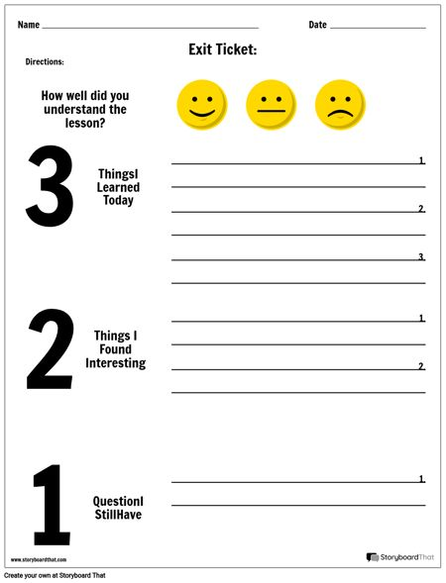
Κατάρτιση Εκπαιδευτών - Ενότητα 1
Επίλογος
Οδηγίες για τους εκπαιδευτικούς
Πριν φύγετε, γράψτε τις απαντήσεις σας στην κάρτα εξόδου.
Ρουτίνα που θα ξεκινήσω την επόμενη εβδομάδα
Γιατί επιλέγω αυτή τη ρουτίνα
Πώς θα ξέρω ότι λειτούργησε
Στην κορυφή της κάρτας: Σημειώστε με κύκλο πόσο σίγουρος/η αισθάνεστε για την εφαρμογή αυτής της ρουτίνας
🙂 Σίγουρος/η
😐 Δεν είμαι σίγουρος/η
☹️ Χρειάζομαι υποστήριξη

Slide 27
Βιβλιογραφία
CASEL. (2020). What is SEL? Collaborative for Academic, Social, and Emotional Learning. https://casel.org/overview/
Collaborative for Academic, Social, and Emotional Learning. (2020). SEL framework: What are the core competencies? https://casel.org/
De Neve, D., Bronstein, M. V., Leroy, A., Truyts, A., & Everaert, J. (2023). Emotion Regulation in the Classroom: A Network Approach to Model Relations among Emotion Regulation Difficulties, Engagement to Learn, and Relationships with Peers and Teachers. Journal of youth and adolescence, 52(2), 273–286. https://doi.org/10.1007/s10964-022-01678-2
Durlak, J. A., Weissberg, R. P., Dymnicki, A. B., Taylor, R. D., & Schellinger, K. B. (2011). The impact of enhancing students’ social and emotional learning: A meta-analysis of school-based universal interventions. Child Development, 82(1), 405–432. https://doi.org/10.1111/j.1467-8624.2010.01564.x
Mayer, J. D., & Salovey, P. (1997). What is emotional intelligence? In P. Salovey & D. J. Sluyter (Eds.), Emotional development and emotional intelligence: Educational implications (pp. 3–31). Basic Books.
Seligman, M. E. P. (2011). Flourish: A visionary new understanding of happiness and well-being. Free Press.
Seligman, M. E. P. (2018). PERMA and the building blocks of well-being. The Journal of Positive Psychology, 13(4), 333–335. https://doi.org/10.1080/17439760.2018.1437466
Taylor, R. D., Oberle, E., Durlak, J. A., & Weissberg, R. P. (2017). Promoting positive youth development through school-based SEL interventions: A meta-analysis of follow-up effects. Child Development, 88(4), 1156–1171. https://doi.org/10.1111/cdev.12864
UNESCO. (2023). Whole-school approach to well-being: Guidance for schools. UNESCO Publishing.

Slide 28
Σας ευχαριστούμε για την προσοχή σας!

Slide 29
https://thrivingschools.eu/

